Slide 1

캡스톤디자인
온라인시스템 신청방법
[앵커사업]

Slide 2
목 차
학생 신청방법(팀장, 팀원)
1
교수 승인방법
2

Slide 3
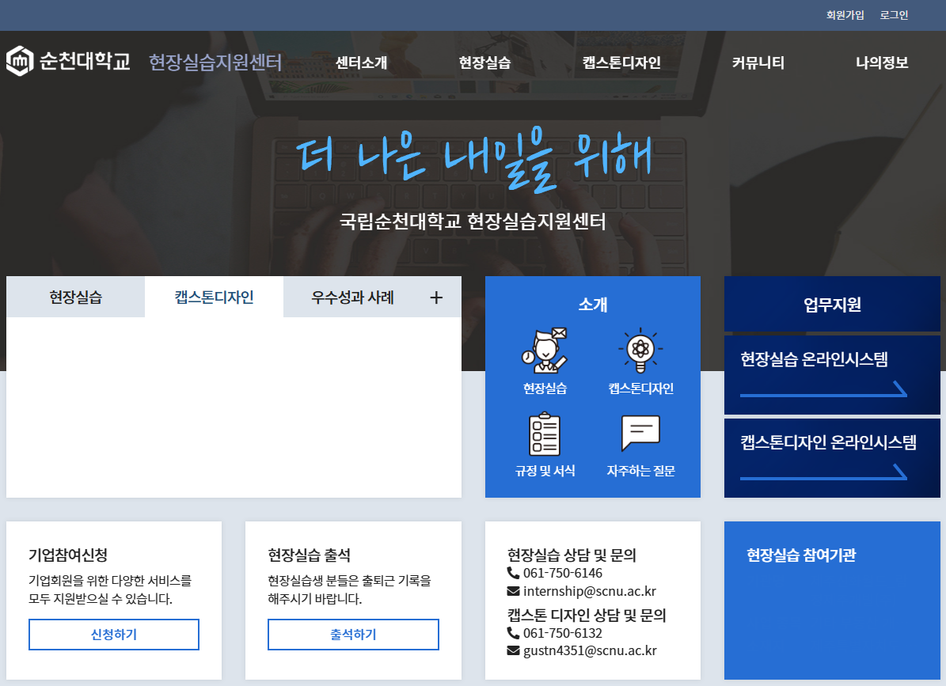
1. 학생 신청방법(로그인)

Slide 4
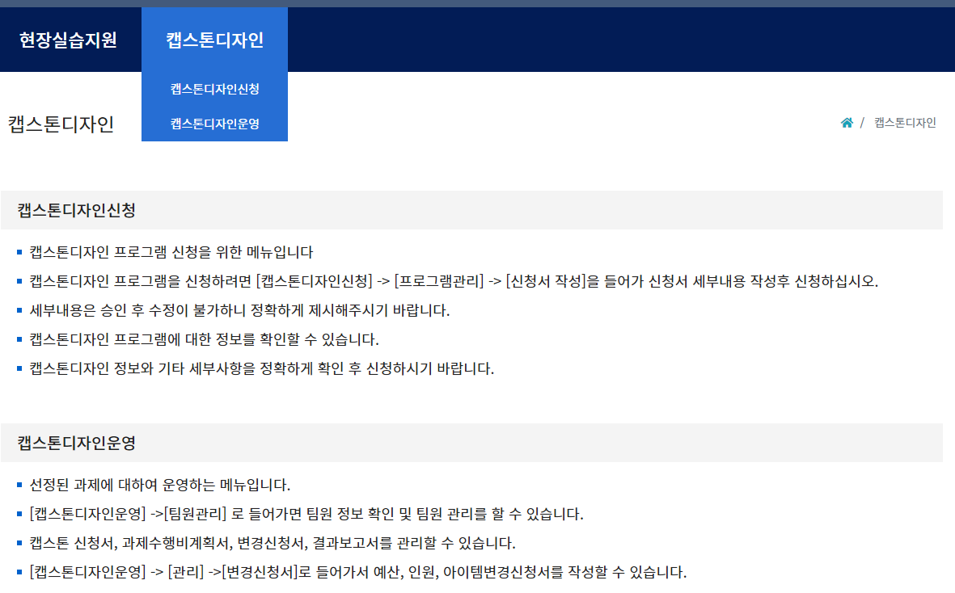
1
2

Slide 5
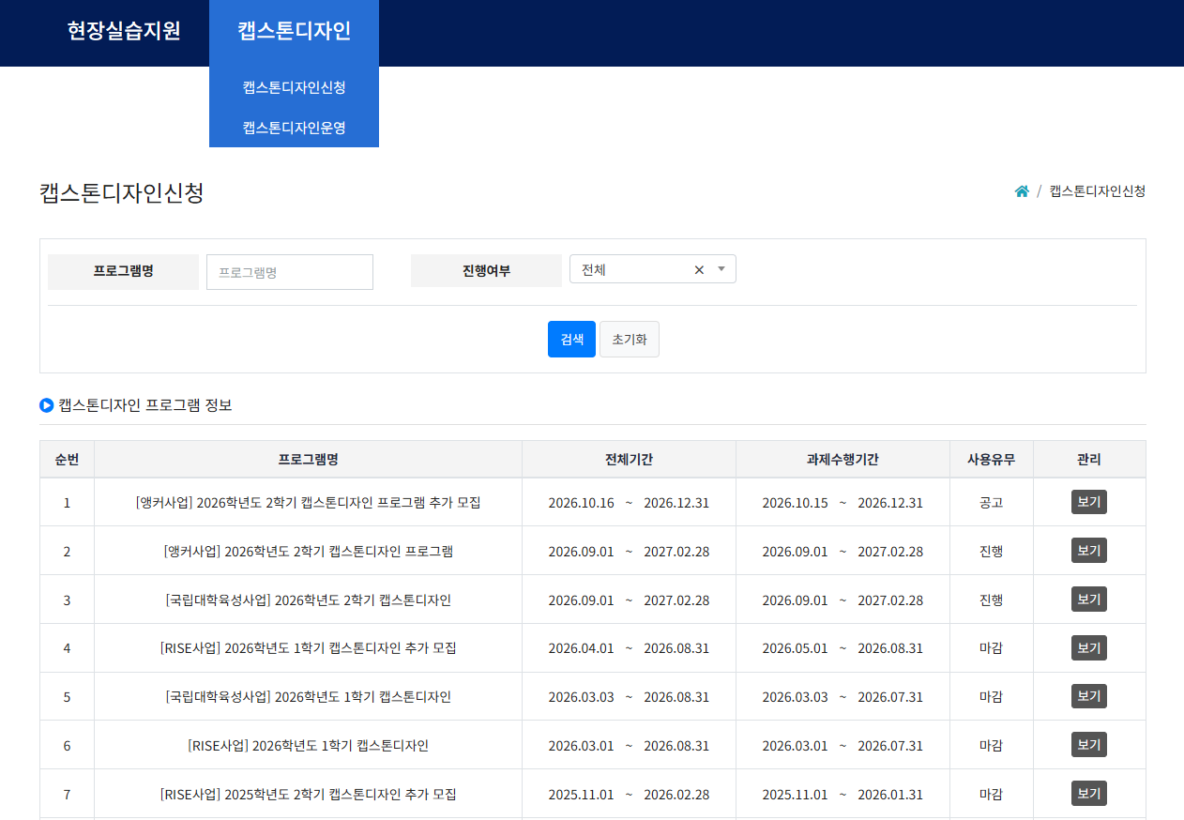
접수기간에만 신청 가능
프로그램명: [앵커사업]으로 신청
※앵커사업 참여학과 학부생 대상
해당연도 확인 후 클릭

Slide 6
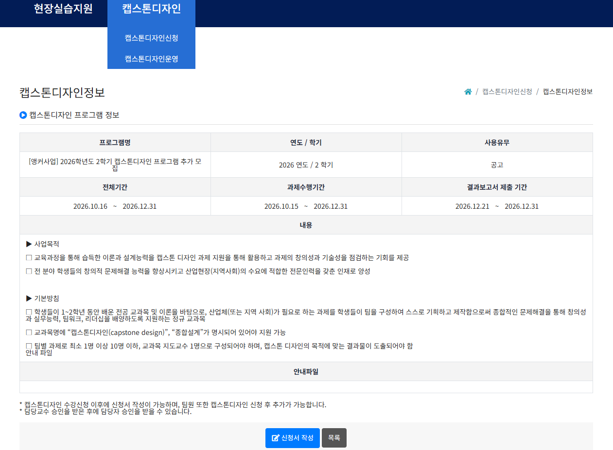

Slide 7
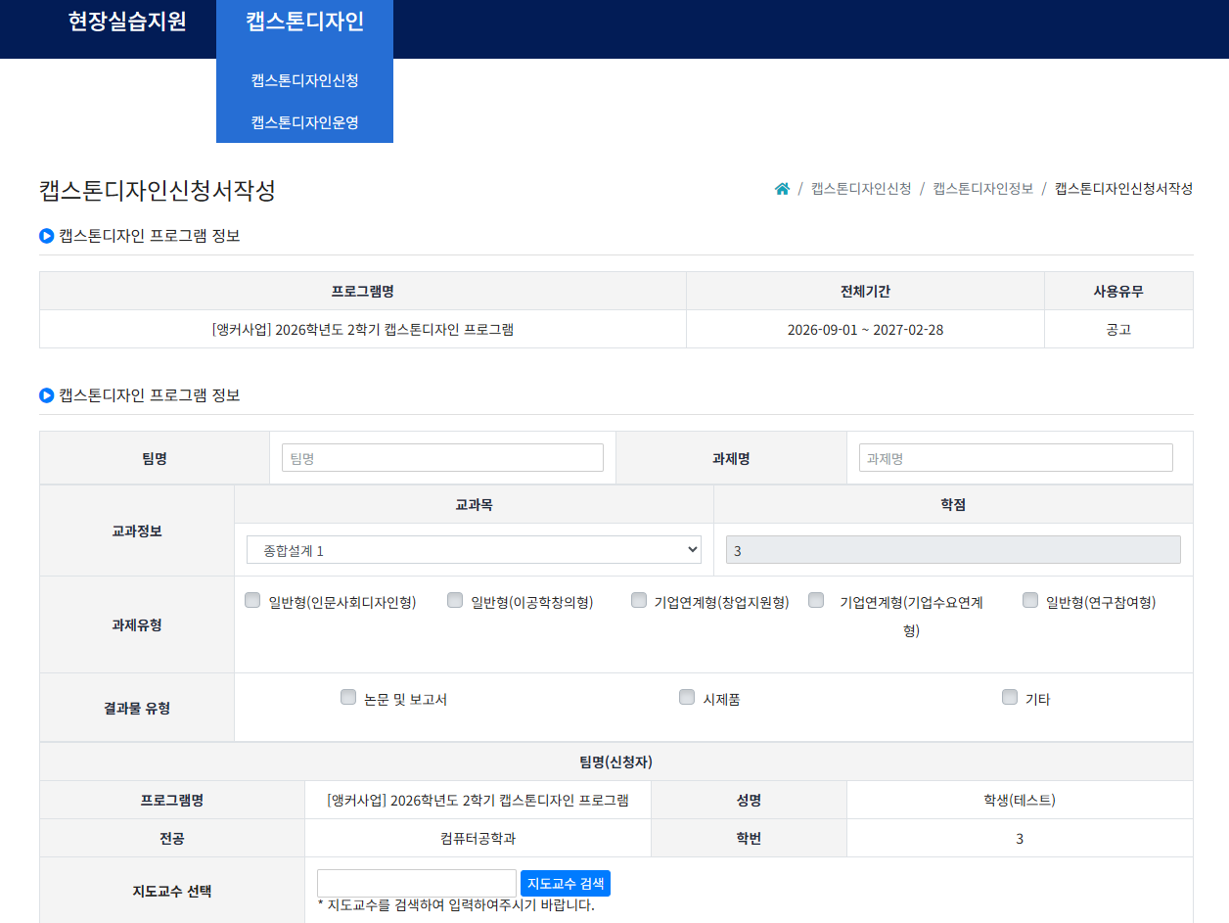
해당 내용 작성

Slide 8
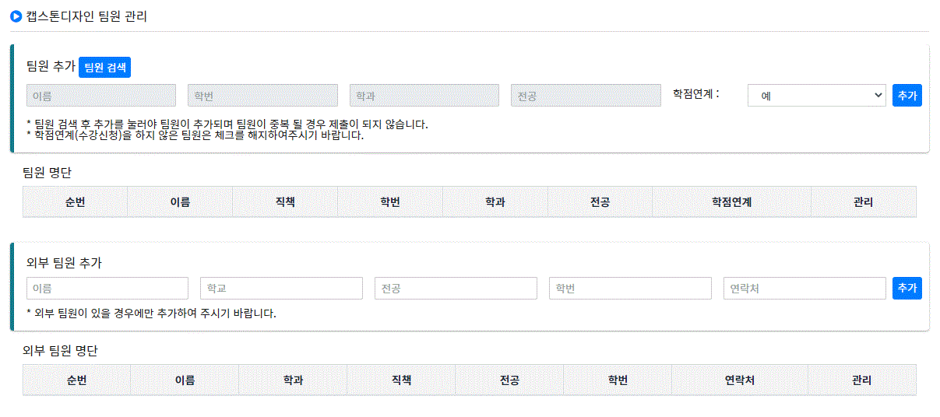
본인(팀장)을 제외한 팀원 추가
교과목 미수강 학생, 앵커사업 미참여학과 학생일 경우 외부 팀원 추가

Slide 9
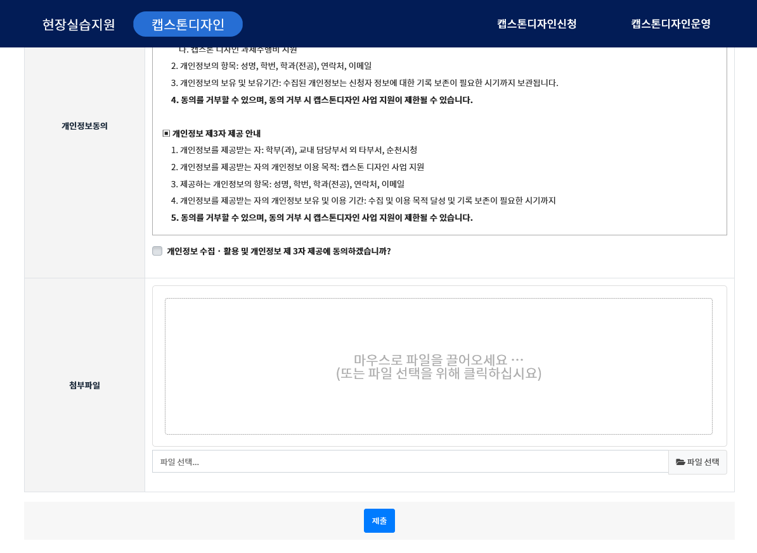
첨부파일(.hwp, .pdf) 제출 (서명 필수!)
작성 후 제출

Slide 10
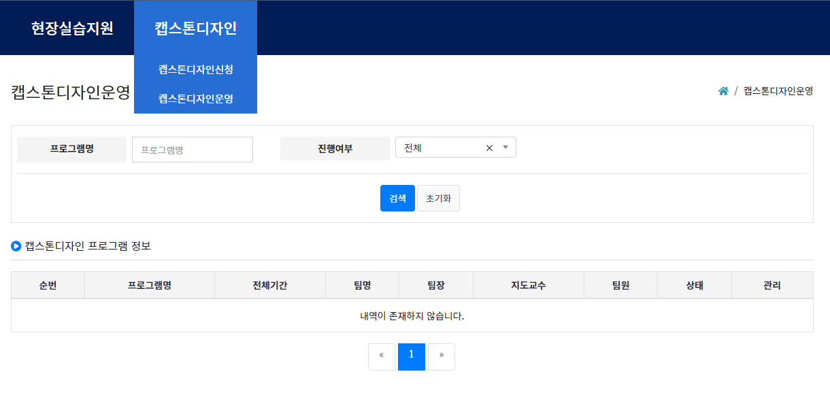
1. 학생(팀원) 동의방법
팀장이 만든 팀 생성
관리 들어가서 개인정보 동의

Slide 11
2. 지도교수 승인방법(로그인)

Slide 12
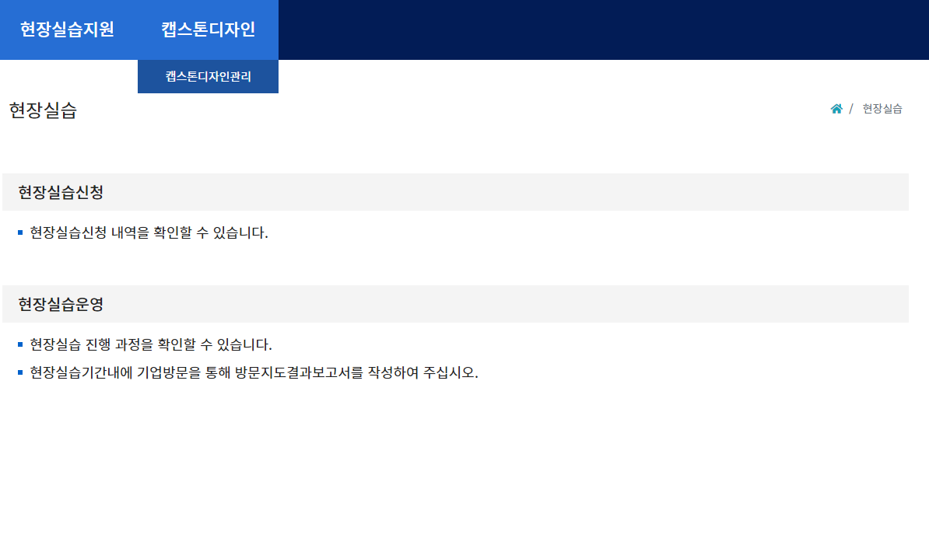

Slide 13
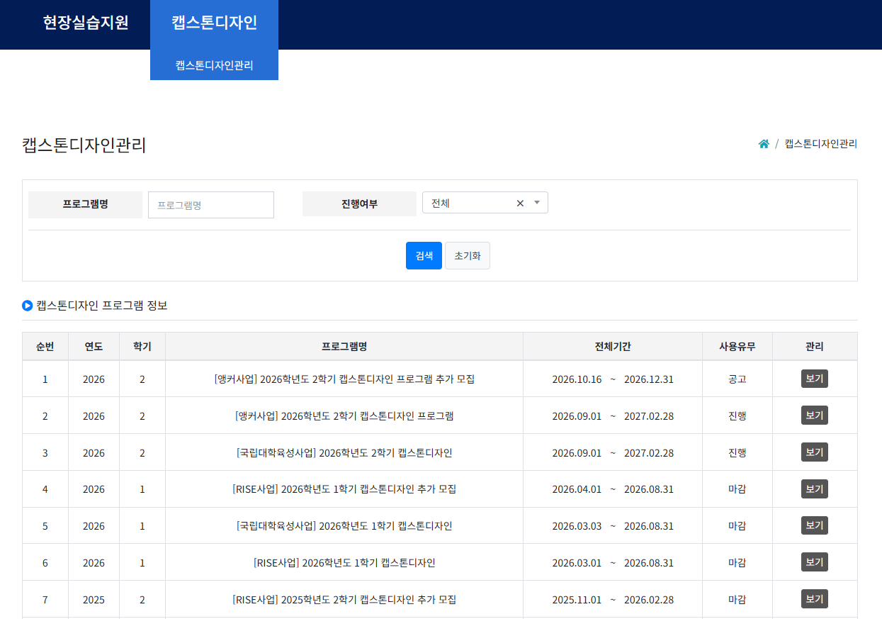
해당연도 확인 후 클릭
프로그램명: [앵커사업]

Slide 14
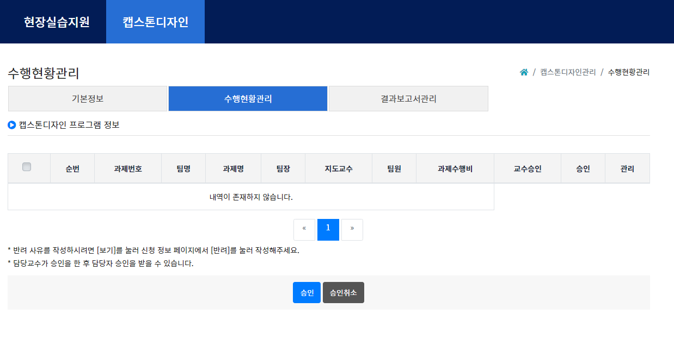
담당 교수 승인 후 → 담당자 승인 가능

